Slide 1

✠VUI HỌC KINH THÁNH✠
TIN YÊU
HY VỌNG
CHÚA NHẬT XXVI THƯỜNG NIÊN - C

Slide 2
Khi ấy, Đức Giê-su nói với người Pha-ri-sêu dụ ngôn sau đây: “Có một ông nhà giàu kia, mặc toàn lụa là gấm vóc, ngày ngày yến tiệc linh đình.
TIN MỪNG CHÚA GIÊSU THEO THÁNH LU-CA

Slide 3
Lại có một người nghèo khó tên là La-da-rô, mụn nhọt đầy mình, nằm trước cổng ông nhà giàu, thèm được những thứ trên bàn ăn của ông ấy rớt xuống mà ăn cho no.

Slide 4
Lại thêm mấy con chó cứ đến liếm ghẻ chốc anh ta. Thế rồi người nghèo này chết, và được thiên thần đem vào lòng ông Áp-ra-ham.

Slide 5
Ông nhà giàu cũng chết, và người ta đem chôn.

Slide 6
“Dưới âm phủ, đang khi chịu cực hình, ông ta ngước mắt lên, thấy tổ phụ Áp-ra-ham ở tận đàng xa, và thấy anh La-da-rô trong lòng tổ phụ.

Slide 7
Bấy giờ ông ta kêu lên : ‘Lạy tổ phụ Áp-ra-ham, xin thương xót con, và sai anh La-da-rô nhúng đầu ngón tay vào nước, nhỏ trên lưỡi con cho mát ; vì ở đây con bị lửa thiêu đốt khổ lắm !’

Slide 8
Ông Áp-ra-ham đáp : ‘Con ơi, hãy nhớ lại : suốt đời con, con đã nhận phần phước của con rồi ; còn La-da-rô suốt một đời chịu toàn những bất hạnh.

Slide 9
Bây giờ, La-da-rô được an ủi nơi đây, còn con thì phải chịu khốn khổ. Hơn nữa, giữa chúng ta đây và các con đã có một vực thẳm lớn,

Slide 10
đến nỗi bên này muốn qua bên các con cũng không được, mà bên đó có qua bên chúng ta đây cũng không được.’

Slide 11
“Ông nhà giàu nói : ‘Lạy tổ phụ, vậy thì con xin tổ phụ sai anh La-da-rô đến nhà cha con, vì con hiện còn năm người anh em nữa.

Slide 12
Xin sai anh đến cảnh cáo họ, kẻo họ lại cũng sa vào chốn cực hình này !’ Ông Áp-ra-ham đáp : ‘Chúng đã có Mô-sê và các Ngôn Sứ, thì chúng cứ nghe lời các vị đó.’

Slide 13
Ông nhà giàu nói : ‘Thưa tổ phụ Áp-ra-ham, họ không chịu nghe đâu, nhưng nếu có người từ cõi chết đến với họ, thì họ sẽ ăn năn sám hối.’

Slide 14
Ông Áp-ra-ham đáp: ‘Mô-sê và các Ngôn Sứ mà họ còn chẳng chịu nghe, thì người chết có sống lại, họ cũng chẳng chịu tin’.” Đó là Lời Chúa

Slide 15

HÃY
TÌM
KIẾM
NƯỚC
CHÚA
TRƯỚC
MỌI
SỰ
NGƯỜI
SẼ
LO
CHO
TÌM Ô CHỮ

Slide 16
1
 |  | T | H | I | Ê | N | T | H | Ầ | N
 | T | R | Ư | Ớ | C | C | Ổ | N | G
Ô | N | G | N | H | À | G | I | À | U
 | C | Ũ | N | G | S | A | V | À | O
 |  | L | Ò | N | G | T | Ổ | P | H | Ụ
 | N | H | À | C | H | A | C | O | N
 | Ô | N | G | Á | P | R | A | H | A | M
L | Ụ | A | L | À | G | Ấ | M | V | Ó | C
HÀNG
DỌC
2
3
4
5
6
7
8
7. ANH NGƯỜI NGHÈO CHẾT VÀ ĐƯỢC THIÊN THẦN ĐEM VÀO LÒNG AI ?
1. SAU KHI CHẾT, ANH LA-DA-RÔ ĐƯỢC AI ĐEM VÀO LÒNG ÔNG ÁP-RA-HAM ?
2. ANH LA-DA-RÔ NGHÈO KHÓ, MỤN NHỌT ĐẦY MÌNH, THƯỜNG NẰM CHỖ NÀO NHÀ ÔNG PHÚ HỘ ?
3. AI CỨ NGÀY NGÀY YẾN TIỆC LINH ĐÌNH VÀ MẶC TOÀN LỤA LÀ GẤM VÓC ?
4. "XIN SAI ANH ĐẾN CẢNH CÁO HỌ, KẺO HỌ LẠI ... ... ... CHỐN CỰC HÌNH NÀY.”
5. ÔNG NHÀ GIÀU DƯỚI ÂM PHỦ NGƯỚC LÊN THẤY TỔ PHỤ ÁP-RA-HAM VÀ THẤY ANH LA-DA-RÔ Ở TRONG ĐÂU ?
6. ÔNG NHÀ GIÀU XIN TỔ PHỤ SAI ANH LA-DA-RÔ ĐẾN ĐÂU ĐỂ CẢNH CÁO NHỮNG NGƯỜI ANH EM CỦA ÔNG ?
8. ÔNG NHÀ GIÀU MẶC TOÀN CÁI GÌ ?

Slide 17
 |  | T | H | I | Ê | N | T | H | Ầ | N
 | T | R | Ư | Ớ | C | C | Ổ | N | G
Ô | N | G | N | H | À | G | I | À | U
 | C | Ũ | N | G | S | A | V | À | O
 |  | L | Ò | N | G | T | Ổ | P | H | Ụ
 | N | H | À | C | H | A | C | O | N
 | Ô | N | G | Á | P | R | A | H | A | M
L | Ụ | A | L | À | G | Ấ | M | V | Ó | C

Slide 18
 |  | T | H | I | Ê | N | T | H | Ầ | N
 | T | R | Ư | Ớ | C | C | Ộ | N | G
Ô | N | G | N | H | À | G | I | À | U
 | C | Ũ | N | G | S | A | V | À | O
 |  | L | Ò | N | G | T | Ô | P | H | Ụ
 | N | H | À | C | H | A | C | O | N
 | Ô | N | G | Á | P | R | Ả | H | A | M
L | Ụ | A | L | À | G | Ấ | M | V | Ó | C

Slide 19
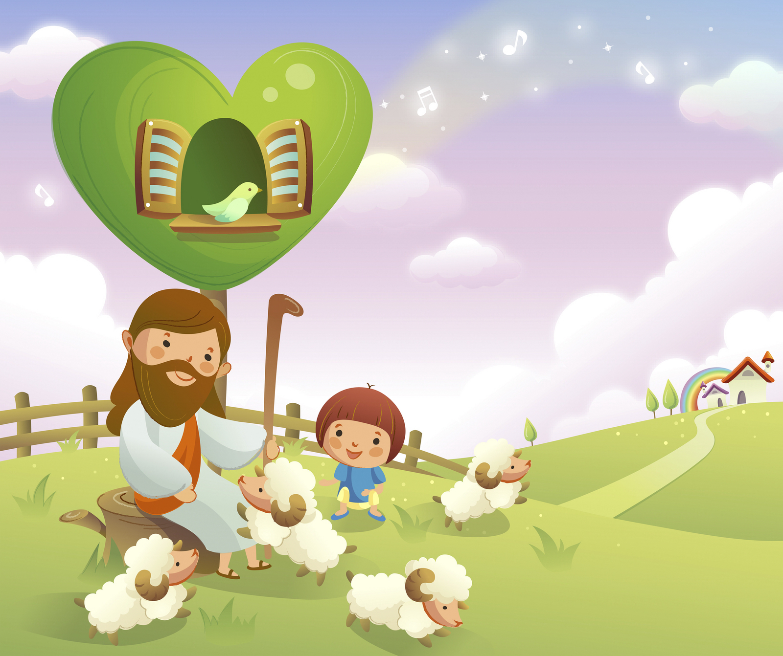
Học với Giê-su - Học cùng Giê-su
TRẮC NGHIỆM

Slide 20
1. CUỘC SỐNG CỦA NGƯỜI GIÀU CÓ THẾ NÀO ?
A
Yến tiệc linh đình hằng ngày
B
  Ăn mặc toàn lụa là gấm vóc
C
  Cả A và B sai
D
D
Cả A và B đúng
  Cả A và B đúng
Đáp án

Slide 21
2. NGƯỜI NGHÈO CHẾT ĐƯỢC ĐƯA ĐI ĐÂU ?
A
Chôn vào hầm mộ
B
  Chôn vào hầm mộ
C
  Đem vào lòng Thiên Chúa
D
  Tất cả sai
D
Tất cả sai
Đáp án

Slide 22
3. DƯỚI ÂM PHỦ ÔNG NHÀ GIÀU BỊ GÌ ?
A
Nấu trong vạc dầu
B
  Lửa thiêu đốt
B
  Lửa thiêu đốt
C
  Dòi bọ rúc rỉa
D
Tất cả đúng
Đáp án

Slide 23
4. NGƯỜI GIÀU CÓ XIN TỔ PHỤ ÁP-RA-HAM ĐIỀU GÌ ?
A
Sai anh Ladarô đến nhà báo tin cho 5 anh em
B
  Sai anh Ladarô nhỏ nước trên lưỡi con cho mát
C
Cả A và B đúng
C
  Cả A và B đúng
D
Cả A và B sai
Đáp án

Slide 24
5. NGƯỜI CÒN SỐNG CÓ NHỮNG AI ĐỂ HỌ LẮNG NGHE?
A
Ông Mô-sê
B
Các Ngôn sứ
C
  Các thiên thần
D
Câu B và C
D
Câu B và C
Đáp án

Slide 25

THIẾU NHI YÊU CHÚA
THIẾU NHI TRÁNH SỰ VÔ CẢM VỚI MỌI NGƯỜI NHƯ THẾ NÀO?

